Slide 1
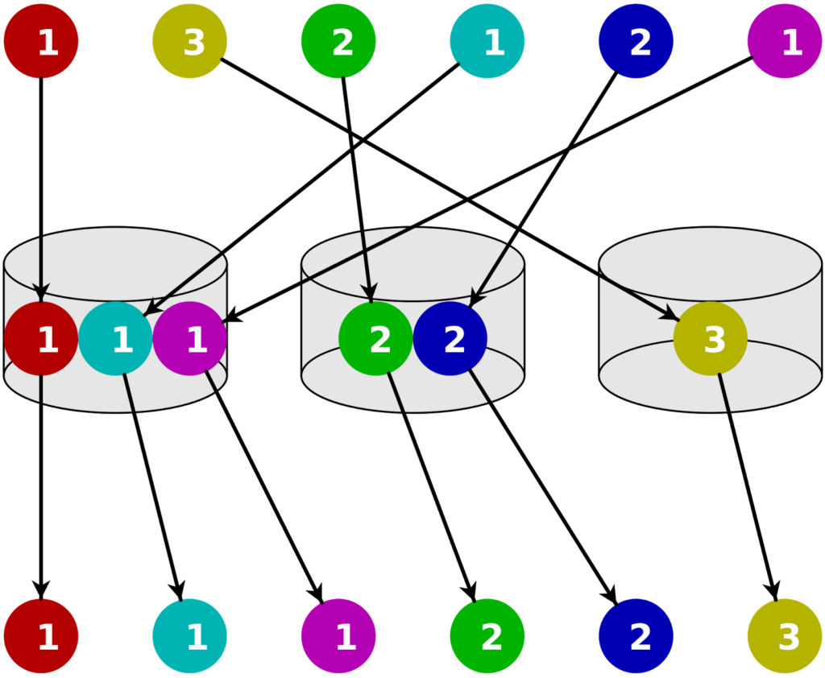
Паралельна реалізація алгоритму bucket sort мовою C++ з використанням OpenMP
Виконала: Скрипець Ольга, ІП-21
Керівник: Нестеренко К.П.
Київ, 2024

Slide 2
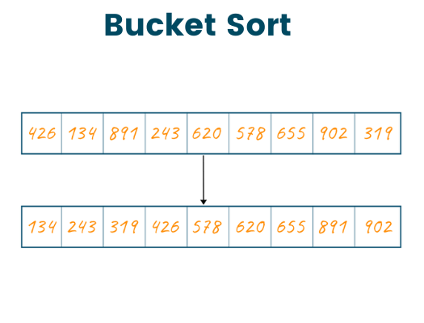
Актуальність теми
Велика кількість даних
Багатоядерні процесори
Велика кількість даних потребує ефективної обробки, з чим послідовні алгоритми не завжди справляються.
Багатоядерні процесори дозволяють використовувати паралельні обчислення для прискорення обробки даних.
Алгоритм bucket sort
Алгоритм bucket sort підходить для розпаралелювання, що робить його актуальним для оптимізації.

Slide 3
Мета та завдання курсової
Мета
Розробити паралельну версію алгоритму bucket sort мовою C++
Завдання 1
Провести огляд теорії та існуючих реалізацій алгоритму bucket sort.
Завдання 2
Розробити послідовний та паралельний алгоритми bucket sort.
Завдання 3
Провести тестування та порівняльний аналіз розроблених алгоритмів.

Slide 4

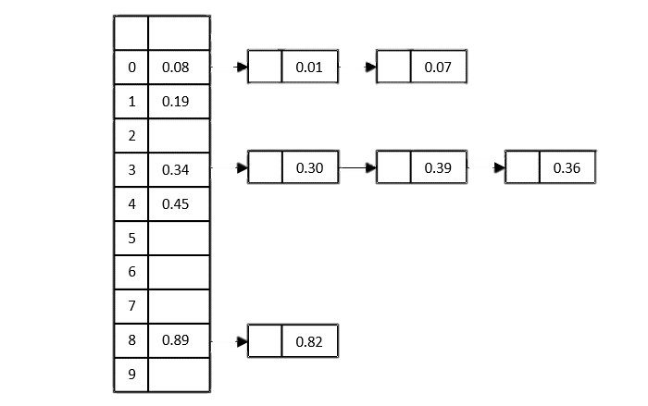


Суть алгоритму bucket sort
Розподіл
Розподіл елементів по корзинах відповідно до їх діапазону.
Сортування
Сортування елементів у кожній окремій корзині.
Об'єднання
Об'єднання відсортованих корзин в один відсортований масив.
Складність алгоритму: O(n + k). Підходить для рівномірно розподілених числових даних.

Slide 5

Послідовна реалізація
Особливості
Результат
Написана мовою C++.
Середній час виконання: 6,45 сек.
Використано insertion sort для сортування корзин.
Послідовна версія є ефективною лише для малих обсягів даних.
Проведено тестування на 50 млн елементів.

Slide 6






Вибір технології OpenMP
Підтримка багатоядерних процесорів для паралельних обчислень.
Просте впровадження у C++ проекти.
Гнучке налаштування кількості потоків для оптимізації продуктивності.
Директиви #pragma omp забезпечують простоту підключення та використання OpenMP.

Slide 7
Паралельна реалізація
1
Паралельне сортування елементів у кожній корзині.
2
Розподіл елементів по корзинах (через синхронізацію).
3
Об'єднання відсортованих корзин в один масив.
Середній час виконання: 2,35 сек. Прискорення у 2,74 рази порівняно з послідовною версією.

Slide 8
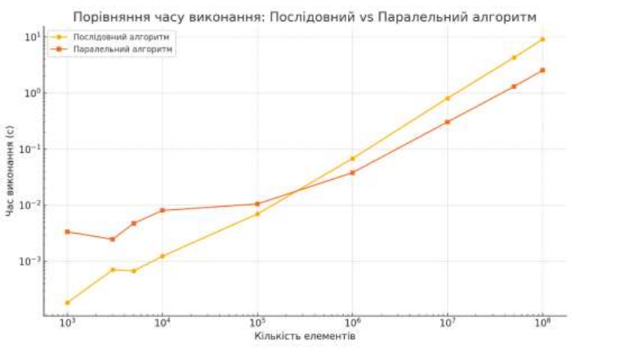
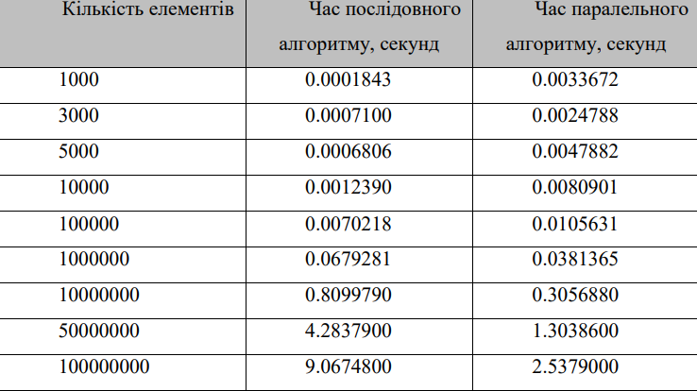
Дослідження ефективності
1K-100M
2.74x
Обсяг даних
Прискорення
Тестування на масивах від 1 тис. до 100 млн елементів.
Прискорення у 2,74 рази порівняно з послідовною версією.
3.6x
Максимальне прискорення
Максимальне прискорення: 3,6 рази (на 100 млн елементів).
При малих обсягах даних паралельна версія менш ефективна. При обсягах > 1 млн елементів — суттєве прискорення.

Slide 9



Висновки
Розробка
Розроблено послідовну та паралельну версії алгоритму bucket sort.
Продуктивність
Проведено тестування та порівняння продуктивності алгоритмів.
Ефективність
Доведено ефективність паралельного підходу для великих обсягів даних.
Суттєве зниження часу виконання при великих обсягах даних. Простота інтеграції OpenMP у C++. Паралельні обчислення — ефективний інструмент для обробки великих даних.

